Slide 1
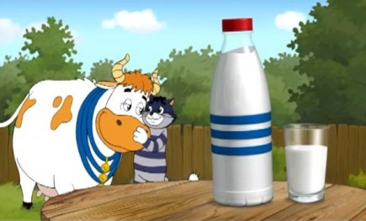
Урок-инсценировка «В гости к молоку»
Всероссийский педагогический профессиональный Конкурc
Творческий урок
Автор: Учитель начальных классов Тома Татьяна Васильевна
МБОУ «Верх-Суетская средняя общеобразовательная школа»

Slide 2
Здоровьесберегающие технологии 2 класс
Презентационное сопровождение урока

Slide 3
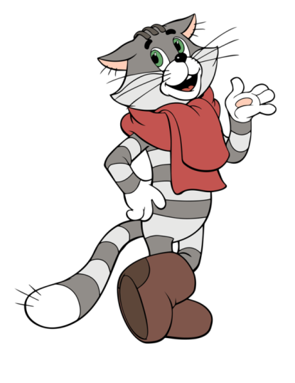
Загадка Кота Матроскина
Чистое небо, да не вода.
Клейкое, да не смола.
Белое, да не снег.
Сладкое, да не мед.
От рогатого берут,
Малым детушкам дают.

Slide 5
Загадки Матроскина
Я ее на блин намажу,
В щи добавлю ее даже.

Slide 6
СМЕТАНА

Slide 7
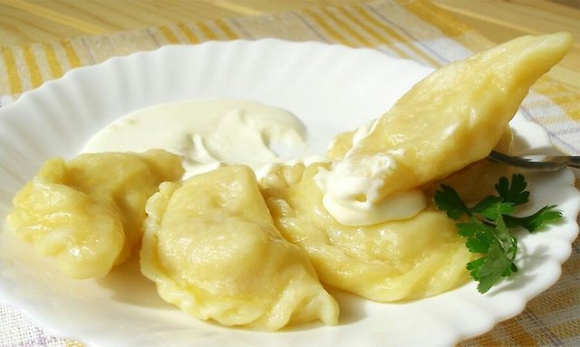
2. Есть вареники с клубникой,
И с картошкой мы едим,
Но вкуснее и полезней
Нам вареники лишь с ним.

Slide 8
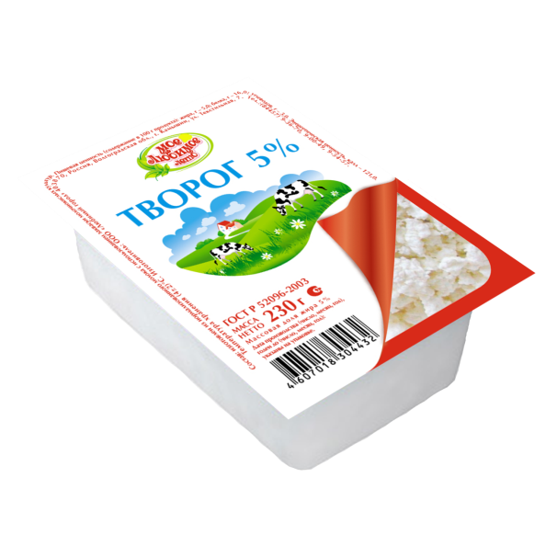
ТВОРОГ

Slide 9
3. Желтенькая
собачка
На хлебе лежит

Slide 10
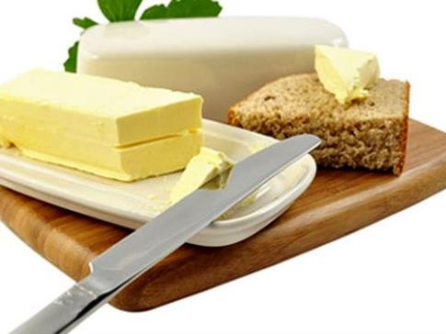
МАСЛО

Slide 11
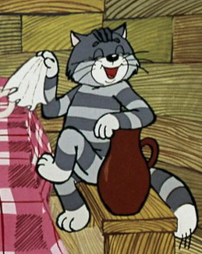
4. Молоко стоит давно,
Но нам это все равно,
Поедим, как кашу,
Ложкой …

Slide 12
ПРОСТОКВАША

Slide 13
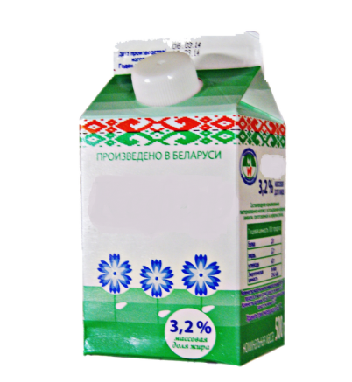
5. Покупает целый мир:
Кто «Снежок», а кто …

Slide 14
КЕФИР

Slide 15
6. Любят дети всей планеты
Этот сладенький продукт.
Потому что есть в продукте
Сахар, молоко и фрукт.

Slide 16
ЙОГУРТ

Slide 17
Закрепление

Slide 18
Физминутка
Руки к солнцу поднимаю,
И вдыхаю, и вдыхаю.
Ну, а руки опускаю,
Воздух тихо выдыхаю.

Slide 19
Задания для конкурса
1. Кто больше назовет молочных
продуктов.
2. Сочинить четверостишье о пользе молока и
молочных продуктов.
3. Составить названия блюд, которые можно
приготовить из молока.
4. Вспомнить и назвать литературные
произведения, в которых упоминается
молоко или молочные продукты.

Slide 20
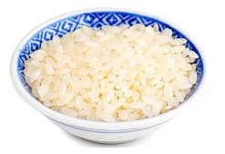
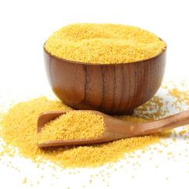
Готовим каши
+ молоко = …

Slide 21
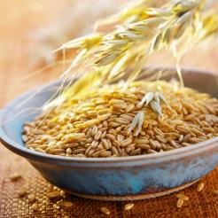

Slide 22
Рецепты Матроскина
1. Если молоко оставить на сутки в теплом месте, оно
прокиснет и образуется … (ашавкотсорп)
2. Если прокисшее молоко слегка подогреть, из него
выделится плотный сгусток белого цвета - …
(горовт)
3. Если молоко поставить в горячую духовку и
подержать там часа 2, то получится …
(еонелпот околом)

Slide 23
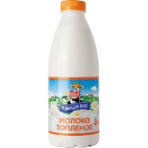
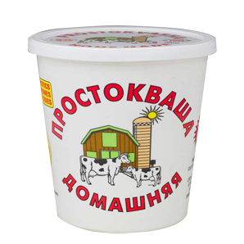
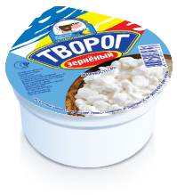
Любимые продукты кота

Slide 24
Спасибо за урок!
Пейте молоко
и
будьте здоровы!

Slide 25
Список литературы
1. «Здоровьесберегающие технологии в начальной школе». Методическое пособие. Методика. Тематическое планирование. Разработка занятий. Разработки внеклассных мероприятий . - Москва. Издательство «Глобус». 2010.
2. Лободина Н.В., Чурилова Т.Н. Здоровьесберегающая деятельность: планирование, рекомендации, мероприятия. - Издательство «Учитель». Волгоград. 2011.

